Slide 1
Arbetsgrupp
Strukturering och standardisering av intygsinformation
Rodabe Alavi, Maria Berggren, Sahar Amdouni
2025-03-14

Slide 2

Agenda 14 mars
Tid | Agendapunkter
13.00 – 13.10 | Information om deltagande i arbetsgruppen Rodabe
13:10-13:15 | Försäkringskassans remiss Sahar
13.15 – 13.20 | Genomgång av tidplan för basuppgifter Sahar
13.20-14.10 | Status begreppsmodellering Mia
14:10 – 14:20 | Paus
14.20 – 14.55 | Status utredningsområden Relationsperson Intyget är baserat på Yrke m.m.
14.55 – 15.00 | Övriga frågor

Slide 3
Information om deltagande i arbetsgruppen
Rodabe

Slide 4
Försäkringskassans remiss
Sahar

Slide 5

Försäkringskassan remiss- Ändringar i läkarintyg för sjukpenning.
E-hälsomyndigheten har granskat remissen och lämnat sitt svar
Vi föreslår att avvakta det pågående standardiseringsarbetet inom den nationella arbetsgruppen för statliga myndigheters intyg.
De föreslagna ändringarna gäller endast FK7804
För att arbeta ändamålsenligt bör liknande information vara enhetlig över flera intyg.
Remissvaret är diariefört

Slide 6
Tidplan
Sahar

Slide 7
Tidplan-Basuppgifter
2025-02-14
Fortsätt arbete med basuppgifter
2025-04-14
Leverans av basuppgifter
2025-01-10
Fortsätta arbete med basuppgifter
2025-03-14
Fortsätt arbete med basuppgifter
2025-05-09
Förankring av basuppgifter
2025-06-13
Sista arbetsgruppsmöte innan sommaren
Arbete pausad
Parallella arbetsflöden
Nuläge, vart vi befinner oss i tidslinjen
Start av arbete med styrkande av ID
Standardisering av API: er
Framtagning av en gemensam begreppsmodell
Informationsmodellering
Start av arbete med yrkeskategori/befattning
Arbete med utlåtandet är baserat på
Arbete med samtycke/relationsperson
Redigera - Tidplan - Arbetsgrupper för interoperabilitet - Confluence
Notes:
2.kontaktsätt

Slide 8
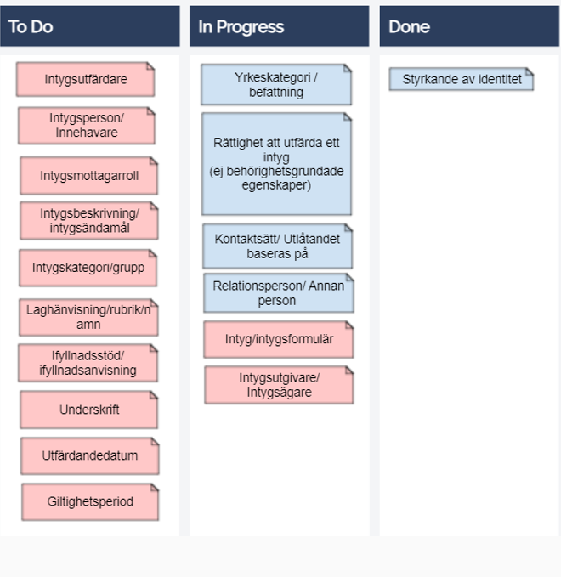
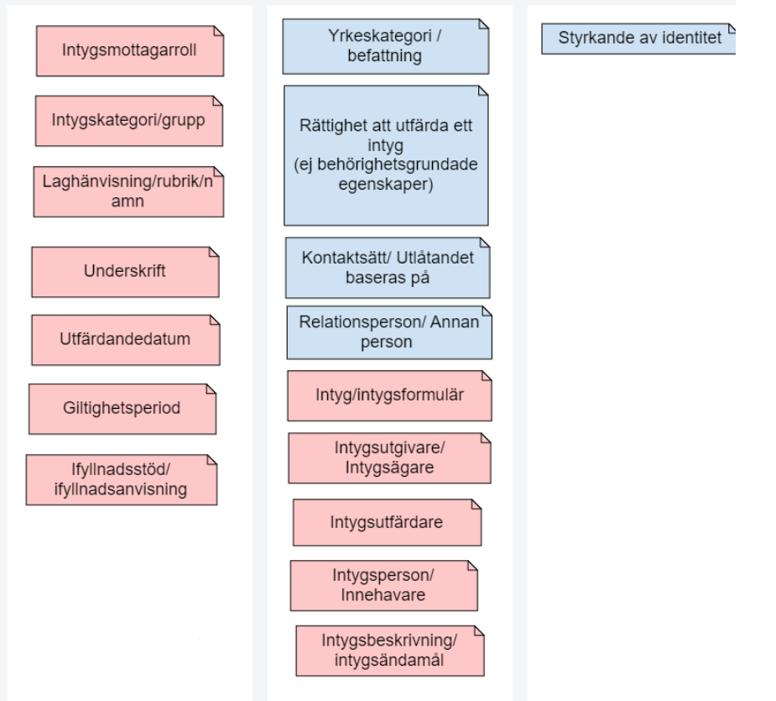
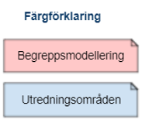
Status basuppgifter

Slide 9
Status begreppsmodellering

Slide 10
Status-Begreppsmodellering
intyg: dokument som bekräftar eller försäkrar något rörande intygsperson
  Anm.: Ett intyg kan förekomma i olika former, t.ex. pappersform eller digital form. Ibland används andra uttryck för intyg, t.ex. utlåtande eller yttrande.
  dokument: Registrerad information eller objekt som kan hanteras som en enhet
intygsformulär: dokument med fastställda fält som är avsedda att fyllas i med olika uppgifter rörande intygsperson
  Anm.: Intygsformuläret kan föreligga i pappersform eller digital form i ett användargränssnitt
intygsformulärsutgivare (formulärutgivare): organisation som ansvarar för att fastställa och förvalta intygsformulär och därmed styr vilken typ av uppgifter som ett intyg bör innehålla

Slide 11
Status-Begreppsmodellering
intygsutfärdare: person som i sin yrkesverksamhet har behörighet att utfärda ett intyg
  Anm. I utfärdandet ingår signering, och intygsutfärdaren är personligt ansvarig för intygets innehåll.
intygsmottagare: part som mottar intyg
  Anm. Intygsmottagare är vanligtvis en organisation, men intygspersonen själv kan dessutom också motta intyget.
intygsperson: den person ett intyg avser
intygsändamål: textbeskrivning av det ändamål för vilket ett visst intyg utfärdas
  Anm. Exempel på ändamål är specialkost, sjukpenning, stipendium etc.
  Intygsändamålet kan anges av intygsutfärdaren men också uttryckas (av intygsformulärsutgivaren) i intygsformulärets titel eller i en förifylld text.

Slide 12
Paus kl. 14:10-14:20

Slide 13
Genomgång av utredningsområden

Slide 14
Relationsperson
Mia

Slide 15

Status- Relationsperson
Del i begreppsmodelleringsarbetet som pågår
Pågående utredningsarbete
  Mina ombud - begreppsmodell Bolagsverket
  Förslag på nytt kodverk/urval

Slide 16
Kontaktsätt/Utlåtandet baserat på
Sahar

Slide 17
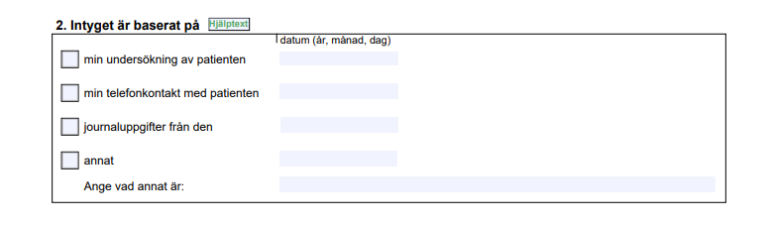
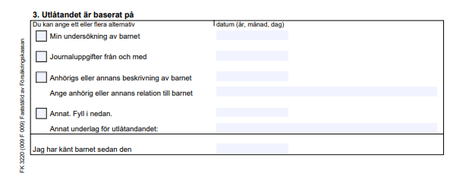
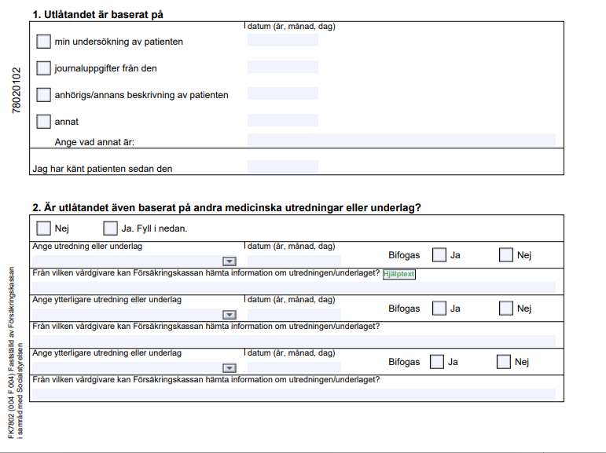
Kontaktsätt – intyget baserat på
Del i begreppskartläggning
Pågår arbete med försäkringskassan

Slide 18
Yrke m.m.
Mia

Slide 19
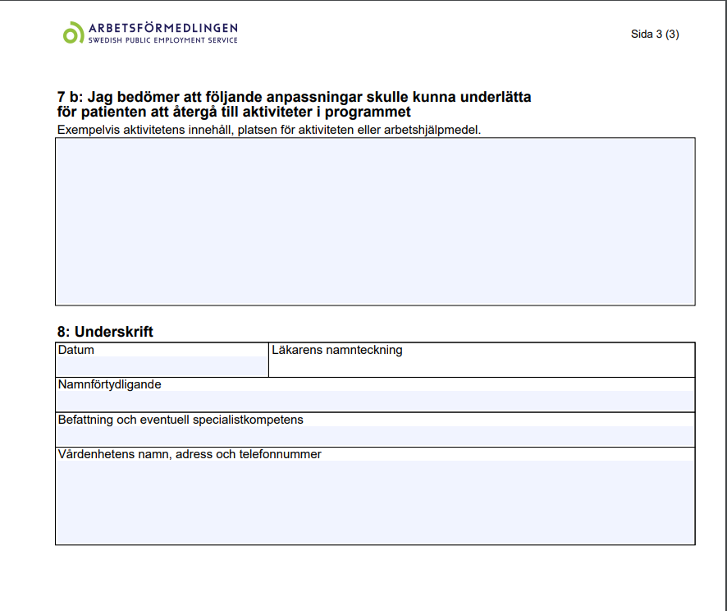
Kompetens, yrke, befattning…
Förslag
  Begreppsmodell
  Yrkeskodverk-NSG kodverket
  Kodverk för yrken i hälso- och sjukvården
    Legitimerad yrkesgrupp
    Specialitet
  Befattning, tjänsteställning m.m. kräver separat vidare utredning
  Behörighetsstyrning
    Förskrivarkod/Gruppförskrivarkod
    Befattningskod (Etikettlista AID)
    Befattning

Slide 20
Nästa möte äger rum:
fredag den 11 april kl. 13.00-15.00.
Till nästa gång:
Fortsätta arbetet med basuppgifter
Vid frågor kontakta:
maria.berggren@ehalsomyndigheten.se
Tack för din medverkan!

